Slide 1
Machine Learning #Start

Slide 2
前提：
・アルゴリズムの理解に誤り可能性がある
・実践経験がない
⇒実プロジェクトのアーキテクチャー設計が模索要
全部2 or ３回目:
１回目：入門編：AIとMLの理解
２回目：入門編＃続き：DLの理解
３回目：(事例)CTR予測（Kaggle）？？or else
https://www.kaggle.com/c/avazu-ctr-prediction/submissions

Slide 3
Agenda：入門
人工知能（artificial intelligence）
人工知能とは
AI研究の歴史
機械学習（machine learning）
機械学習とは
教師あり学習
例：線形回帰（Linear Regression）
教師なし学習
例：K-means

Slide 4
人工知能（artificial intelligence）

Slide 5
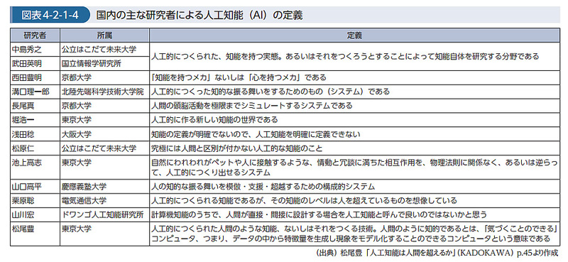
人工知能（artificial intelligence）とは
人工知能：人間のような知的な能力を持つシステム

Slide 6
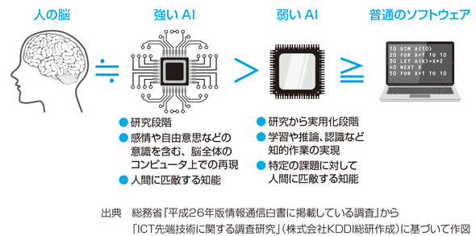
人工知能（artificial intelligence）とは
人工知能：人間のような知的な能力を持つシステム
強いAIと弱いAI ：1980, John Searle, Minds, Brains and Programs, Behavioral and Brain Sciences 3 (3)

Slide 7
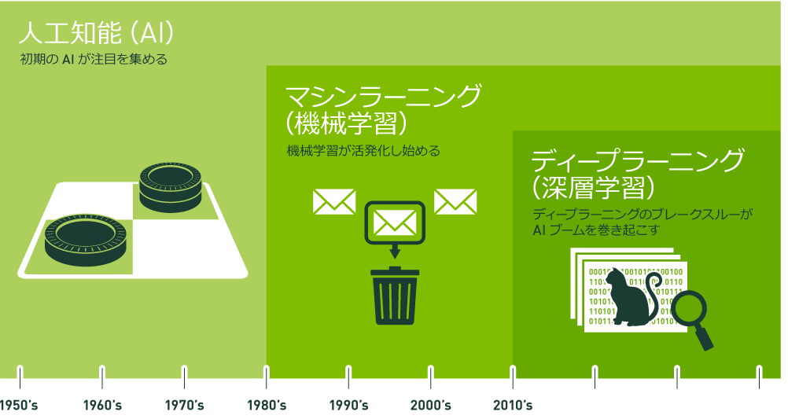
人工知能（artificial intelligence）とは
人工知能：人間のような知的な能力を持つシステム
強いAIと弱いAI ：1980, John Searle, Minds, Brains and Programs, Behavioral and Brain Sciences 3 (3)
人工知能（AI） > 機械学習（ML）＞ディープラーニング（DL）

Slide 8
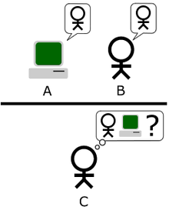
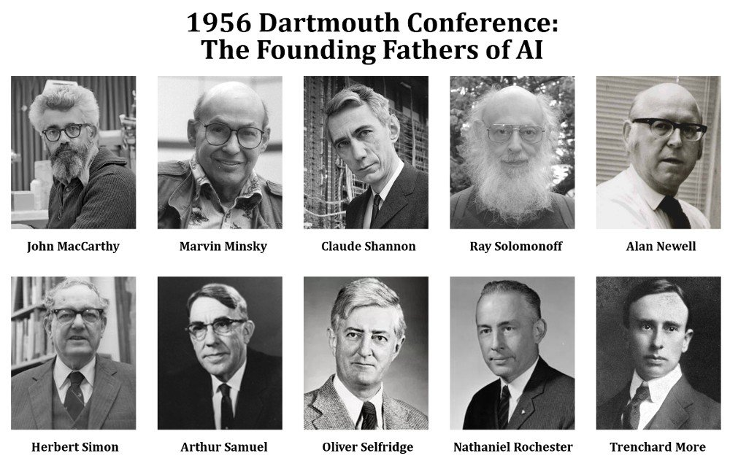
AI研究の歴史
1950年 Turing Alan , “Computing Machinery and Intelligence”：チューリングテスト（Turing test）
1956年 ダートマス（Dartmouth）会議：人工知能(Artificial Intelligence)の言葉が初誕生 by John McCarthy
チューリングテストの「一般的解釈」。質問者であるプレイヤーCは、AとBどちらのプレイヤーがコンピュータでどちらが人間か回答しなければならない。質問者が回答のために使えるのは、文字上の質問に対する返事に限られる。
https://medium.com/rla-academy/dartmouth-workshop-the-birthplace-of-ai-34c533afe992

Slide 9
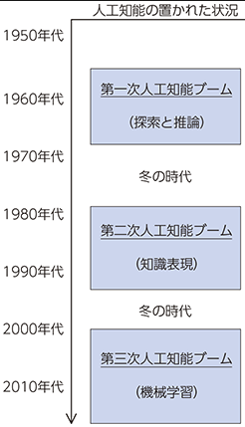
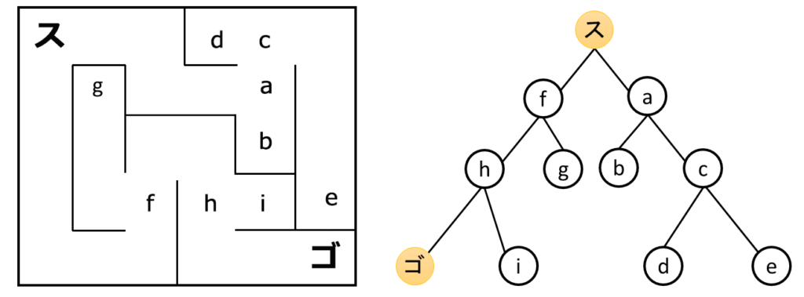
AI研究の歴史
boom#1：探索・推論（1950年代後半〜1960年代）
迷路を解く≒場合分け≒探索木
機械翻訳、自然言語処理（冷戦下の米国）
1966年 マサチューセッツ工科大学（MIT） 人工対話システム「イライザ」 ELIZA
1958年 ニューラルネットワークのパーセプトロンPerceptron研究
問題：ルールが存在しない問題に対して人工知能は無力なの
探索と推論のアプローチだけでは、複雑な現実世界の問題は解けない。
第１次AIブームのトイ・プロブレム（おもちゃの問題）

Slide 10
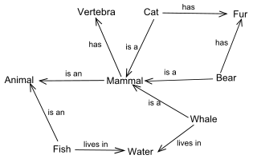
AI研究の歴史
boom#2：知識表現（1980年代〜1990年ごろ）
エキスパートシステム
≒アルゴリズム＋専門家の知識
意味ネットワーク
1970年代 スタンフォード大学 伝染症血液疾患を診断するシステム「マイシン」Mycin
2011年 IBM Watson 100万冊の本を読む、≒高速検索システム
米国の人気クイズ番組「Jeopardy!」に挑戦し、最高金額獲得
1982年～ 日本・第五世代コンピュータ 11年で540億円投資
2011年～ 日本・ロボットは東大に入れるかの研究
問題：知識というのは限りなく無限に存在
意味を正しく理解できるように表現することも大きな障壁
1990年 Harnard シンボルグラウンディング問題

Slide 11
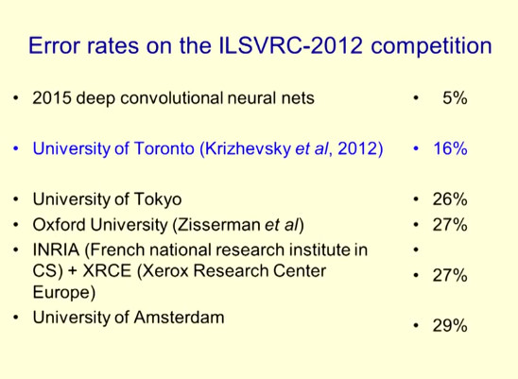
AI研究の歴史
boom#3：機械学習とディープラーニング（2010年〜現在）
1986年 ニューラルネットワークの基礎であるバックプロパゲーション（誤差逆伝播法）発表
Rumelhart, etc. “Learning representations by back-propagating errors”. Nature 323
第2次AIブームの最大の成果かも
2006年 ディープネットワーク：Geoffrey Hinton “Reducing the Dimensionality of Data with Neural Networks”
2012年 ILSVRC(大規模画像認識の競技会)で圧倒的に勝利 by Geoffrey Hinton。誤り率25.7%から16%へ。現在：4.9%
2012年 YouTubeの動画を学習し猫認識 by Google（※論文がここ
2016年 AlphaGo （※論文がここ from Nature
ILSVRCで圧倒的に勝利
http://www.image-net.org/challenges/LSVRC/2012/

Slide 12
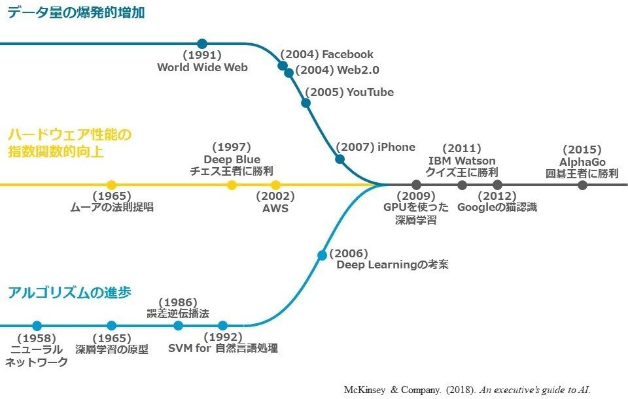
AI研究の歴史
boom#3：機械学習とディープラーニング（2010年〜現在）

Slide 13
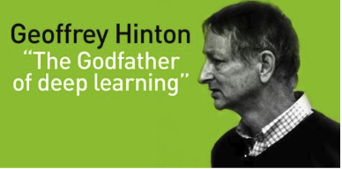
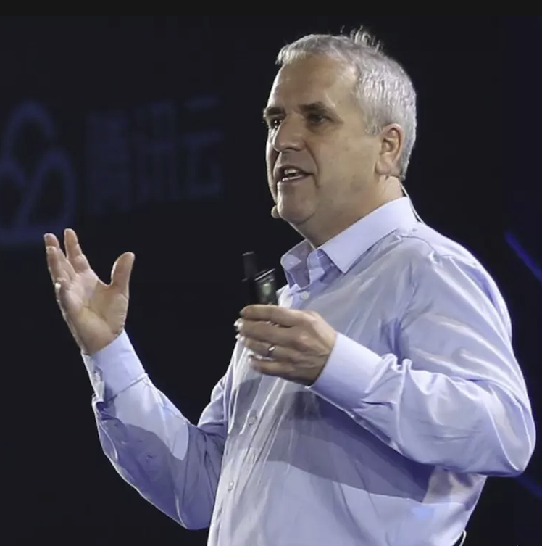
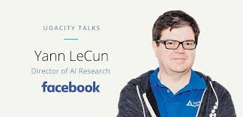
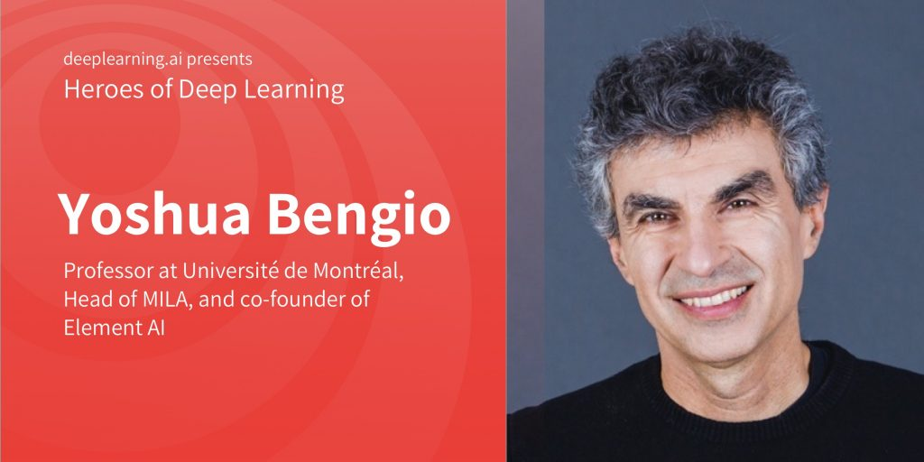
AI研究の歴史
boom#3：機械学習とディープラーニング（2010年〜現在）
2018年のチューリング賞受賞者は、Yoshua Bengio氏、Geoffrey Hinton氏、Yann LeCun氏の3人
The Michael Jordan of Machine Learning
Google Brain
Back Propagation
PhD
PhD
AT&T Bell Labs
CNN、画像認識
Element AI

Slide 14
機械学習（machine learning）

Slide 15
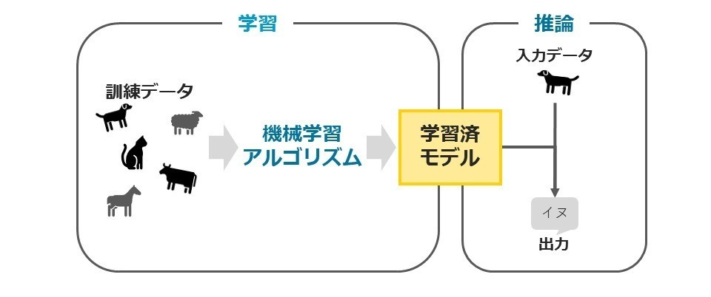
機械学習とは
定義：
明示的にプログラムしなくても学習する能力をコンピュータに与える研究分野 (1959年 by Arthur Samuel
あるデータから法則性を見つけてルールを作る学習のフェーズと、そこで作ったルールに従って、入力データに対し、予測や提案、判断をする推論のフェーズに分かれる

Slide 16
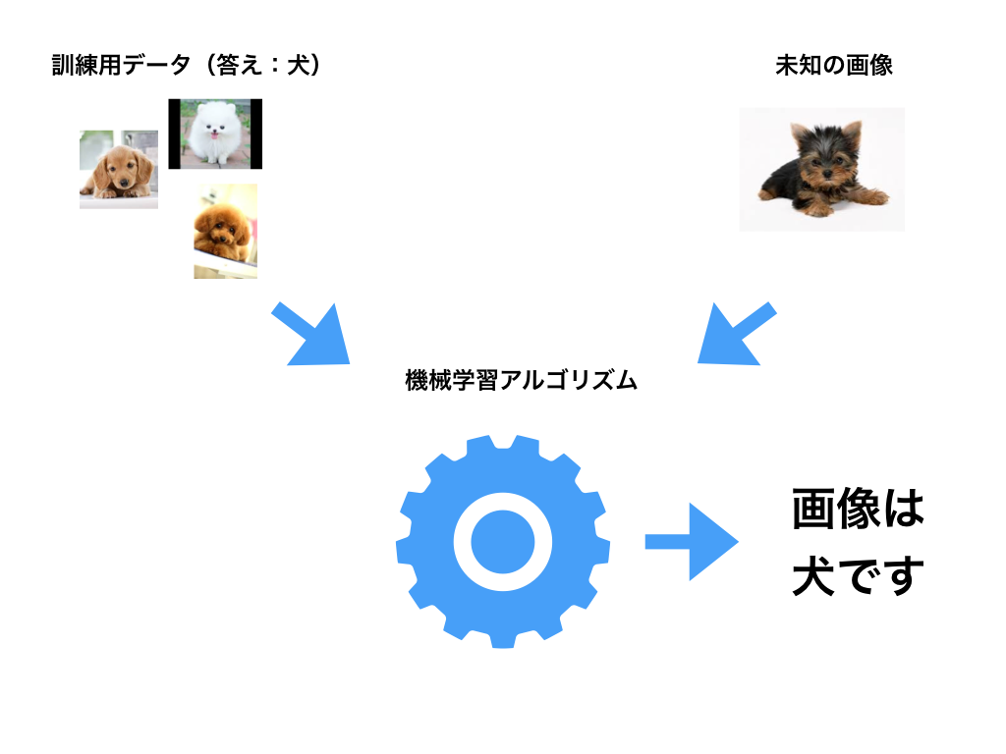
代表的な手法
Supervised learning 教師あり学習
あるデータにおいてインプットとアウトプットの関係が明らかな場合。(「正しい答え」が与えられる場合)

Slide 17
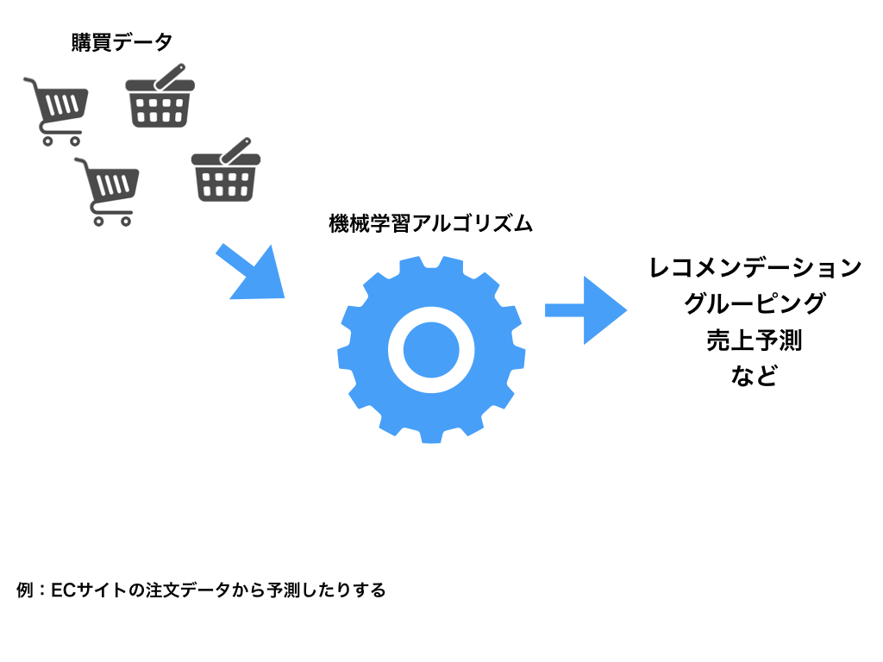
代表的な手法
Unsupervised learning 教師なし学習
教師なし学習ではデータセットとして「正しい答え」は与えられず、データセットが与えられるのみで、与えられたデータセットから、規則性を発見する。

Slide 18
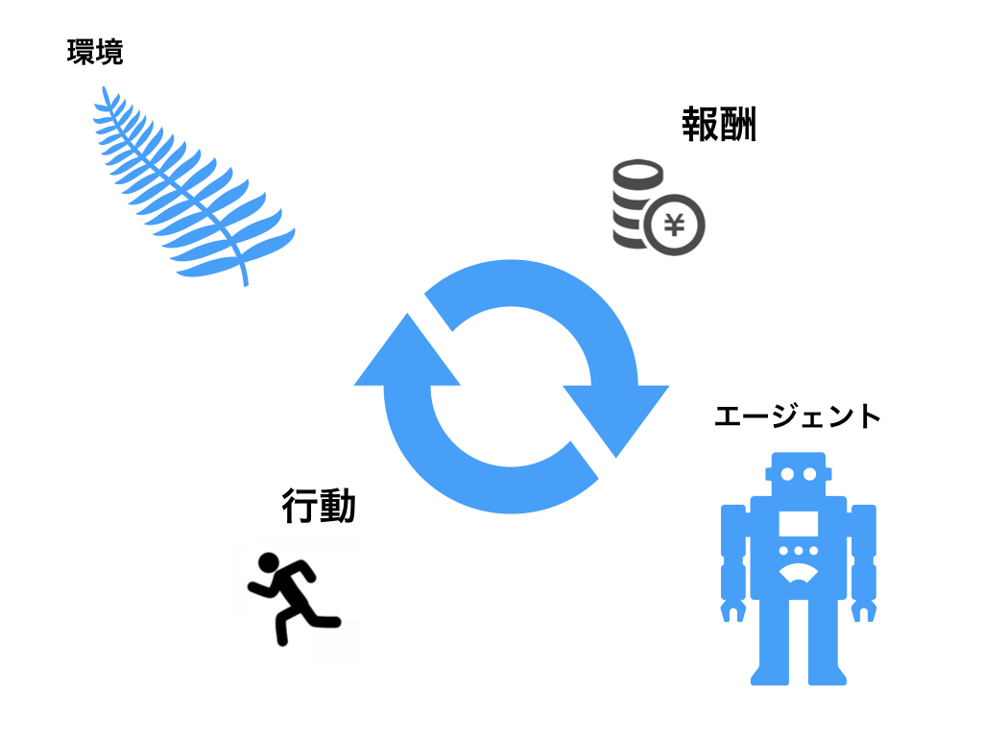
代表的な手法
Reinforcement Learning 強化学習
教師なし学習と同じく明確な答えは与えず、そのかわり、「行動」と「報酬」を与える。試行錯誤を繰り返しながら、価値を最大化するよう行動するのが強化学習。

Slide 19
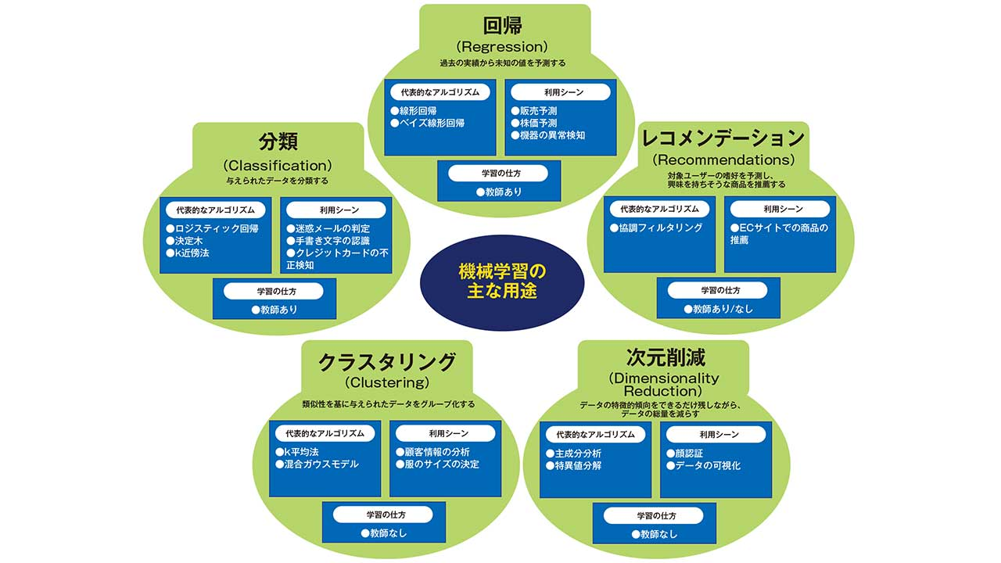
機械学習の用途
https://trend.nikkeibp.co.jp/atcl/contents/18/00076/00002/

Slide 20
Supervised learning # Linear Regression

Slide 21
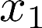
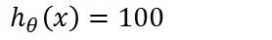
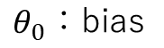
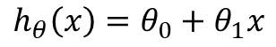
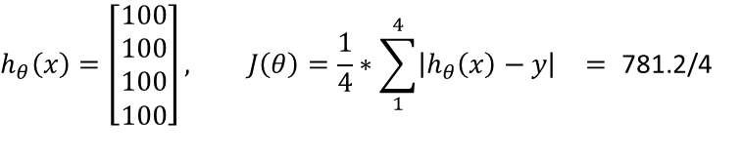
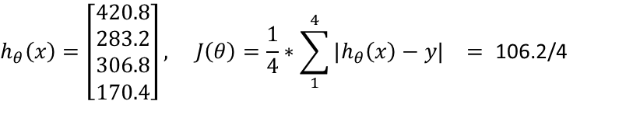
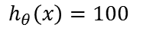
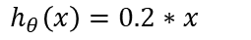
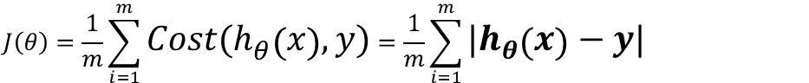
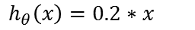
教師あり学習の理解
モデル：線形回帰（Linear Regression with One Variable）
Input &Output : $\{\left(x^{1},y^{1}\right),\left(x^{2},y^{2}\right),…,\left(x^{m},y^{m}\right)\}$
例：
Size (feet²) | Price ($1000)
2104 | 460
1416 | 232
1534 | 315
852 | 178
Hypothesis(仮説) ：
$$h_{θ}\left(x\right)=0.2∗x$$
$$h_{θ}\left(x\right)=θ_{0}+θ_{1}x$$
$$h_{θ}\left(x\right)=100$$
$$θ_{0}：\text{bias}$$
1200
?
➡ 機械学習の本質は h ≈ y を求めること
$$h_{θ}\left(x\right)=100$$
Cost・Loss・Error Function(損失関数)：
$$h_{θ}\left(x\right)=\left[\begin{matrix}100 \\ 100 \\ 100 \\ 100\end{matrix}\right], {J\left(θ\right)=\frac{1}{4}∗\sum_{1}^{4}{\left|h_{θ}\left(x\right)−y\right|}}_{}=\text{ 781.2/4}$$
$$Cost(h_{θ}\left(x\right), y)=|h_{θ}\left(x\right)−y|$$
Objective Function(目標関数)：
$$h_{θ}\left(x\right)=0.2∗x$$
$$J\left(θ\right)=\frac{1}{m}\sum_{i=1}^{m}{Cost(h_{θ}\left(x\right), y)}=\frac{1}{m}\sum_{i=1}^{m}{|h_{θ}\left(x\right)−y|}$$
$$h_{θ}\left(x\right)=\left[\begin{matrix}420.8 \\ 283.2 \\ 306.8 \\ 170.4\end{matrix}\right],{ J\left(θ\right)=\frac{1}{4}∗\sum_{1}^{4}{|h_{θ}\left(x\right)−y|}}_{}=\text{ 106.2/4}$$
${Goal :minimize J}_{(θ)}$

Slide 22
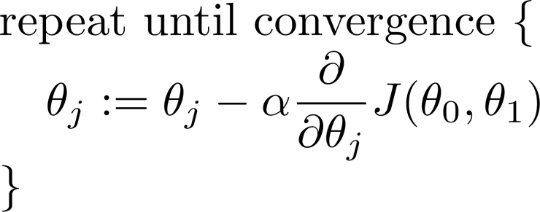
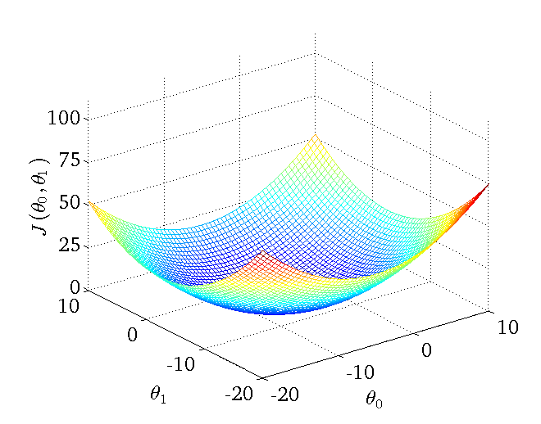
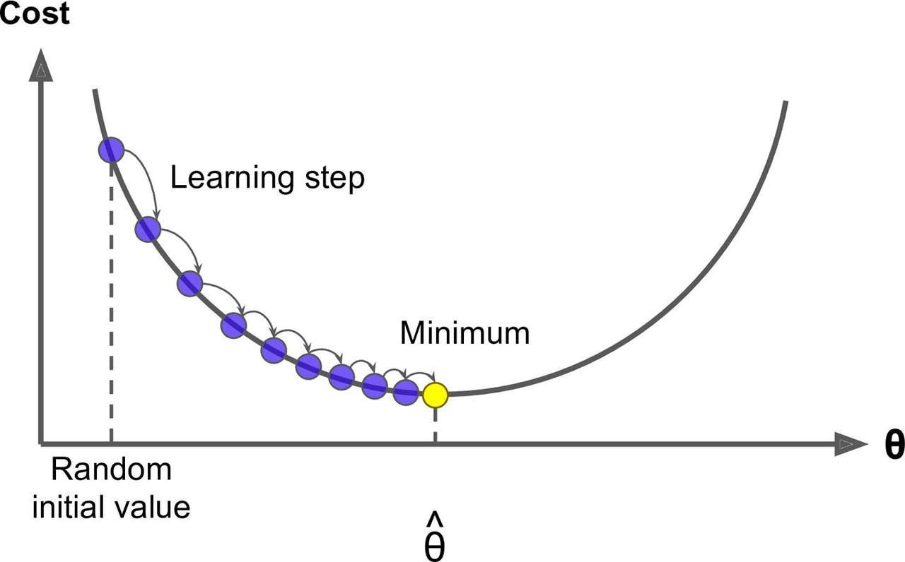
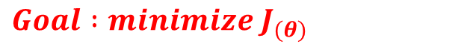
勾配降下法（Gradient descent）
最小値を解ける方法：勾配降下法
Gradient descent
α：learning step
${Goal :minimize J}_{(θ)}$

Slide 23
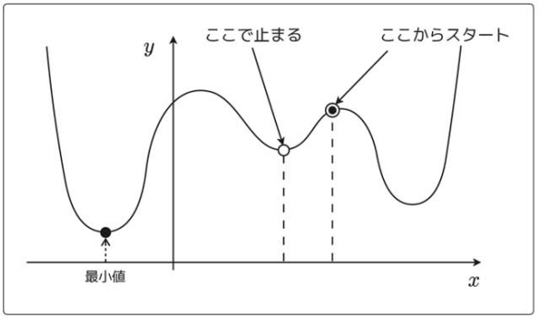
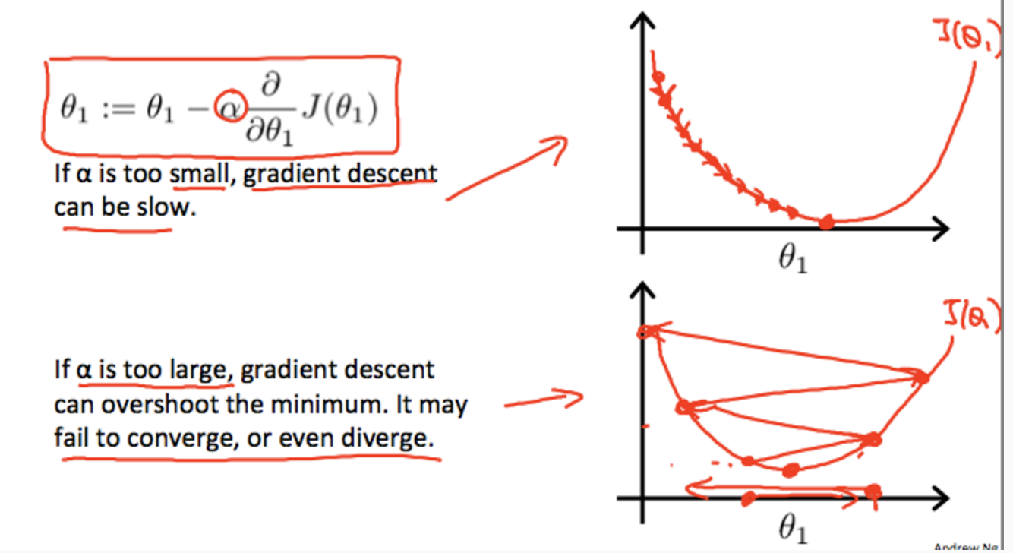
勾配降下法（Gradient descent）の問題点
local minimumとglobal minimum
α値の調整
極小値が複数ある場合は収束結果が初期値に依存する

Slide 24
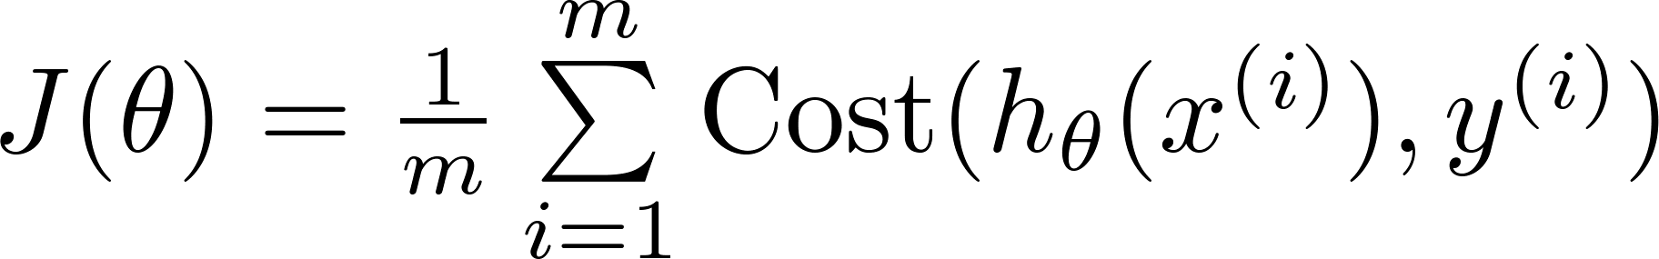
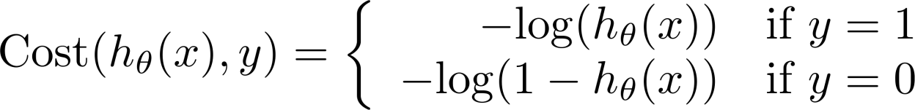
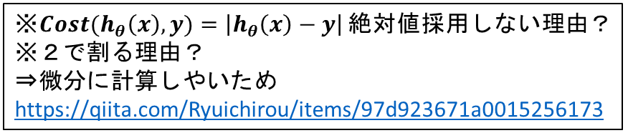
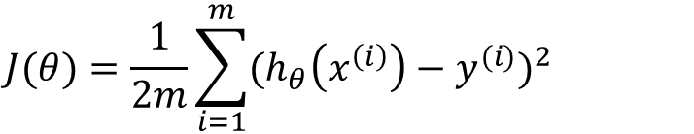
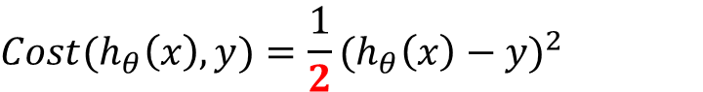
損失関数（Cost Function・Loss Function）
二乗和誤差（Sum of Squared Error:SSE）
$$Cost(h_{θ}\left(x\right), y)={\frac{1}{2}(h_{θ}\left(x\right)−y)}^{2}$$
※$Cost(h_{θ}\left(x\right), y)=\left|h_{θ}\left(x\right)−y\right|$ 絶対値採用しない理由？
※２で割る理由？
⇒微分に計算しやいため
https://qiita.com/Ryuichirou/items/97d923671a0015256173
$$J(θ)=\frac{1}{2m}\sum_{i=1}^{m}{{(h_{θ}\left(x^{\left(i\right)}\right)−y^{(i)})}^{2}}$$
（離散値の場合）交差エントロピー誤差（Cross Entropy Error:CEE）

Slide 25
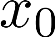
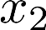
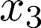
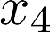
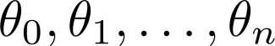
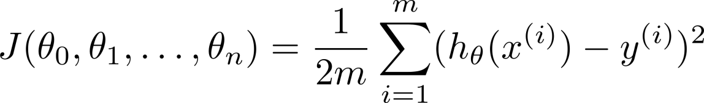
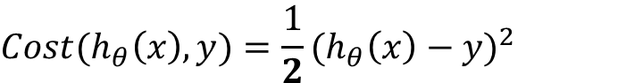
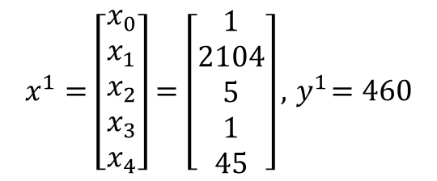
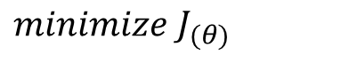
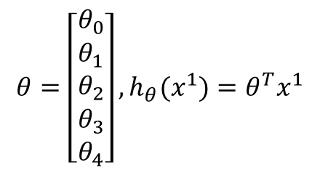
Linear Regression with Multiple Variables
 | Size (feet²) | Number of bedrooms | Number of floors | Age of home (years) | Price ($1000)
1 | 2104 | 5 | 1 | 45 | 460
1 | 1416 | 3 | 2 | 40 | 232
1 | 1534 | 3 | 2 | 30 | 315
1 | 852 | 2 | 1 | 36 | 178
Size (feet²) | Number of bedrooms | Number of floors | Age of home (years) | Price ($1000)
2104 | 5 | 1 | 45 | 460
1416 | 3 | 2 | 40 | 232
1534 | 3 | 2 | 30 | 315
852 | 2 | 1 | 36 | 178
Input &Output : $\{\left(x^{1},y^{1}\right),\left(x^{2},y^{2}\right),…,\left(x^{m},y^{m}\right)\}$
$$x^{1}=\left[\begin{aligned}x_{0} \\ x_{1} \\ x_{2} \\ x_{3} \\ x_{4}\end{aligned}\right]=\left[\begin{aligned}1 \\ 2104 \\ 5 \\ 1 \\ 45\end{aligned}\right],{ y}^{1}=460$$
行列：5×1
$$θ=\left[\begin{aligned}θ_{0} \\ θ_{1} \\ θ_{2} \\ θ_{3} \\ θ_{4}\end{aligned}\right], h_{θ}(x^{1})=θ^{T}x^{1}$$
Hypothesis:
Parameters:
Cost function:
$$Cost(h_{θ}\left(x\right), y)={\frac{1}{2}(h_{θ}\left(x\right)−y)}^{2}$$
行列：5×1
Goal:
${minimize J}_{(θ)}$

Slide 26




線形回帰（Linear Regression) + 勾配降下法（Gradient descent）
Cost function:
Gradient descent
Repeat
$$J(θ)=\frac{1}{2m}\sum_{i=1}^{m}{{(h_{θ}\left(x^{\left(i\right)}\right)−y^{(i)})}^{2}}$$
(simultaneously update for every )
J=1の場合、推論以下：
$$\frac{∂}{∂θ_{1}}\left(h_{θ}\left(x^{\left(i\right)}\right)−y^{\left(i\right)}\right)=\frac{∂}{∂θ_{1}}\left(θ_{0}x_{0}^{i}+θ_{1}x_{1}^{i}+θ_{2}x_{2}^{i}+…+θ_{n}x_{n}^{i}−y^{i}\right)=x_{1}^{i}$$
$$\frac{∂}{∂θ_{1}}\left({\left(h_{θ}\left(x^{\left(i\right)}\right)−y^{\left(i\right)}\right)}^{2}\right)=2∗\left(h_{θ}\left(x^{\left(i\right)}\right)−y^{\left(i\right)}\right)∗\frac{∂}{∂θ_{1}}\left(h_{θ}\left(x^{\left(i\right)}\right)−y^{\left(i\right)}\right)=2∗\left(h_{θ}\left(x^{\left(i\right)}\right)−y^{\left(i\right)}\right)∗x_{1}^{i}$$
$$\frac{∂}{∂θ_{1}}\left(J(θ)\right)=\frac{1}{m}\sum_{i=1}^{m}{\left(h_{θ}\left(x^{\left(i\right)}\right)−y^{\left(i\right)}\right)∗}x_{1}^{i}$$
Gradient descent

Slide 27


線形回帰（Linear Regression) + 勾配降下法（Gradient descent）
Cost function:
$$J(θ)=\frac{1}{2m}\sum_{i=1}^{m}{{(h_{θ}\left(x^{\left(i\right)}\right)−y^{(i)})}^{2}}$$
Gradient descent:

Slide 28
思考：
明示的にプログラムしなくても学習する能力をコンピュータに与える研究分野
で「コンピュータに与える学習する能力」はなの能力？

Slide 29
Unsupervised learning # k-means

Slide 30
教師なし学習の理解
Input &Output : $\{\left(x^{1}, \right),\left(x^{2}, \right),…,\left(x^{m}, \right)\}$

Slide 31






教師なし学習の理解
Input &Output : $\{\left(x^{1}, \right),\left(x^{2}, \right),…,\left(x^{m}, \right)\}$
Clusteringの問題定義 :
find K個cluster ← KがInput値
➔find K個clusterの中心：$u_{k}∈R^{d}, k=1,2,3,…,K$
➔find $r_{nk}∈\left\{0, 1\right\} ：$ $x_{n}$ がクラスターkに割り当てられている場合に1となり、
そうでなければ0
$$\sum_{k=1}^{K}{r_{nk}}=1$$
例$：{k=3,r}_{11}=0,r_{12}=1,r_{13}=0$
の意味は点$r_{1}$がクラスタ２に割り当てた
Objective Function(目標関数)：
Goal: $minimize$ J

Slide 33
















教師なし学習の理解
モデル： k-means clustering
Steinhaus, H. (1957). “Sur la division des corps matériels en parties” (French). Bull. Acad. Polon. Sci. 4 (12): 801–804.
アルゴリズム：k-means clustering
分割対象となるクラスタ数kを決める
データ$\left\{x_{1},x_{2},x_{3},…,x_{n}\right\}$が含まれる空間にランダムにk個の点(セントロイド)を置くき、それぞれのクラスタの中心${\{u}_{k}\}$とする
各データがセントロイドのうちどれに最も近いかを計算して、そのデータが所属するクラスタ($r_{nk}$=1 )とする
セントロイドの位置をそのクラスタに含まれるデータの重心になるように移動する
各セントロイドの重心が変わらなくなるまで3, 4を繰り返す
$$u_{1}$$
$$x_{i}$$
(c)
If $dist\left(x_{i},u_{1}\right)≥dist\left(x_{i},u_{2}\right)$
$r_{i1}=1,r_{i2}=0$
If $dist\left(x_{i},u_{1}\right)<dist\left(x_{i},u_{2}\right)$
$r_{i1}=0,r_{i2}=1$
$$\left\{x_{1},x_{2},x_{3},…,x_{n}\right\}$$
$$u_{2}$$
(d)
重心移動
$$x_{i}$$
重心移動
(c)と(e)と同様なロジック
(d)と(f)と同様なロジック
$$u_{1}$$
$$u_{2}$$

Slide 34







教師なし学習の理解
Steinhaus, H. (1957). “Sur la division des corps matériels en parties” (French). Bull. Acad. Polon. Sci. 4 (12): 801–804.
なぜ（アルゴリズム：k-means clustering）が成立するの？
各データがセントロイドのうちどれに最も近いかを計算して、そのデータが所属するクラスタ($r_{nk}$=1 )とする
セントロイドの位置をそのクラスタに含まれるデータの重心になるように移動する
3と４の繰り返すことで、$J$が小さくなる ➡ $minimize$ J 可能
$Step3:u_{k}$が固定、 $r_{nk}$を調整
${Step4:r}_{nk}$が固定、 $u_{k}$を調整
If $dist\left(x_{i},u_{1}\right)>dist\left(x_{i},u_{2}\right)$
$r_{i1}=1,r_{i2}=0$
➡ $J_{(b)}>J_{(c)}$
$$\frac{∂}{∂u_{k}}\left(J\right)=0$$
➡ $J_{(e)}>J_{(f)}$

Slide 35
思考：
明示的にプログラムしなくても学習する能力をコンピュータに与える研究分野
で「コンピュータに与える学習する能力」はなの能力？

Slide 36
まとめ：
・人工知能の定義（強いAIと弱いAIを含む）、研究歴史、特にboom#3について、簡単に説明した。
・線形回帰とk-meansを２つ例として、教師ありと教師なし機械学習の概念を簡単に説明した。

Slide 37

次回：
人工知能（AI） > 機械学習（ML）＞ディープラーニング（DL）
DLの紹介予定
機械学習では、人間がアルゴリズムを設定し、機械に学習させる。
ディープラーニングでは、さらに機械自らが特徴を自動で抽出・設計し自動的に判断する。

Slide 38
ご清聴、ありがとうございました。

Slide 39
Appendix

Slide 40

機械学習プロジェクトの流れ
※②アルゴリズム選択
※前提：なぜ機械学習
※①データ準備
※③結果評価

Slide 41
機械学習プロジェクトの流れ
※②アルゴリズム選択
※前提：なぜ機械学習
※①データ準備
※③結果評価

Slide 42
なぜ機械学習をする ⇒機械学習をしなくて良い方法を考える
機械学習の場合
一定数の間違い(loss)が含まれることを許容する
データの依存関係の整理が複雑。適切な特徴量選択（Feature Selection）が困難。
確率的な処理があるため、自動テスクがしにくい
入力データの傾向が変化する可能性がある

Slide 43

特徴量選択（Feature Selection）
目的：
予測精度の向上
学習にかかる時間を短縮できる
モデルの構造を単純化し理解しやすくできる
過学習を防ぐことができる
手法：https://aotamasaki.hatenablog.com/entry/2018/04/18/201127
フィルタ法（Filter Method）
統計のテクニックを用いて各特徴の
「予測に使える度合」を点数化し、
点数をもとに特徴にランク付けを行い、 予測に使うか否かをそれぞれ決定する
ラッパー法（Wrapper Method）
複数の特徴を同時に使って予測精度の検証を行い、精度が最も
高くなるような特徴量の組み合わせを探索する
組み込み法（Embedded Method）
フィルタ法とラッパー法の2つの強みを掛け合わせたような手法で、
機械学習モデルが学習の一環として特徴の選択を行う

Slide 44


データ準備
Hold-out(ホールドアウト法)
Cross Validation（クロスバリデーション法） ➡特例： Leave One Outもある

Slide 45

アルゴリズム選択 from sk-learn
https://scikit-learn.org/stable/tutorial/machine_learning_map/index.html

Slide 46

アルゴリズム選択 from MS Azure
https://docs.microsoft.com/ja-jp/azure/machine-learning/studio/algorithm-cheat-sheet

Slide 47

アルゴリズム選択 from SAS japan
https://blogs.sas.com/content/subconsciousmusings/2017/04/12/machine-learning-algorithm-use

Slide 48


モデル評価（ Classification の場合）

Slide 49


モデル評価（ Classification の場合）
正しく分類できているかどうかが大事 ➡Accuracy
正解と判断したものが本当に正解か ➡Precision
抜け漏れをすくなくしたい ➡Recall
その他：
・ ROC curve
・ AUC
・ Logarithmic Loss
https://www.procrasist.com/entry/ml-metrics

Slide 50
モデル評価（ Regression の場合）
TODO

Slide 51





未学習（under-fit）＆過学習（over-fit）
underfitting / high-bias
overfitting / high variance
$$h=θ_{0}+θ_{1}x$$
$$h=θ_{0}+θ_{1}x+θ_{2}x^{2}+θ_{3}x^{3}$$
$$h=θ_{0}+θ_{1}x+θ_{2}x^{2}+{θ_{3}x^{3}+…+θ}_{n}x^{n}$$
d=1
d=3
d=n, n>3
(cross validation
error)
error
(training error)
d=1
d=n, n>3
degree of polynomial d

Slide 52




過学習（over-fit）へ対策：Regularization（正規化）
線形回帰
$$J(θ)=\frac{1}{2m}\sum_{i=1}^{m}{{(h_{θ}\left(x^{\left(i\right)}\right)−y^{(i)})}^{2}}$$
Lasso回帰
$$J(θ)=\frac{1}{2m}\sum_{i=1}^{m}{{(h_{θ}\left(x^{\left(i\right)}\right)−y^{(i)})}^{2}+\frac{λ}{2m}\sum_{j=1}^{m}{{|θ}_{j}|}}$$
Ridge回帰
$$J(θ)=\frac{1}{2m}\sum_{i=1}^{m}{{(h_{θ}\left(x^{\left(i\right)}\right)−y^{(i)})}^{2}+\frac{λ}{2m}\sum_{j=1}^{m}{θ_{j}^{2}}}$$

